Slide 1

Тестирование сайта “Papa Pizza”
Выполнил: Назаров З. С.
Группа: QA51
Руководитель:
Шабунин П. Ю.

Slide 2
РУЧНОЕ ТЕСТИРОВАНИЕ
Приоритет | Всего | Пройдено | Не пройдено
Высокий | 4 | 2 | 2
Средний | 7 | 6 | 1
Низкий | 2 | 2 | 0
Всего тест-кейсов: 13
🟢 Пройдено успешно: 10 (76.9%)
🔴 Не пройдено: 3 (23.1%)

Slide 3
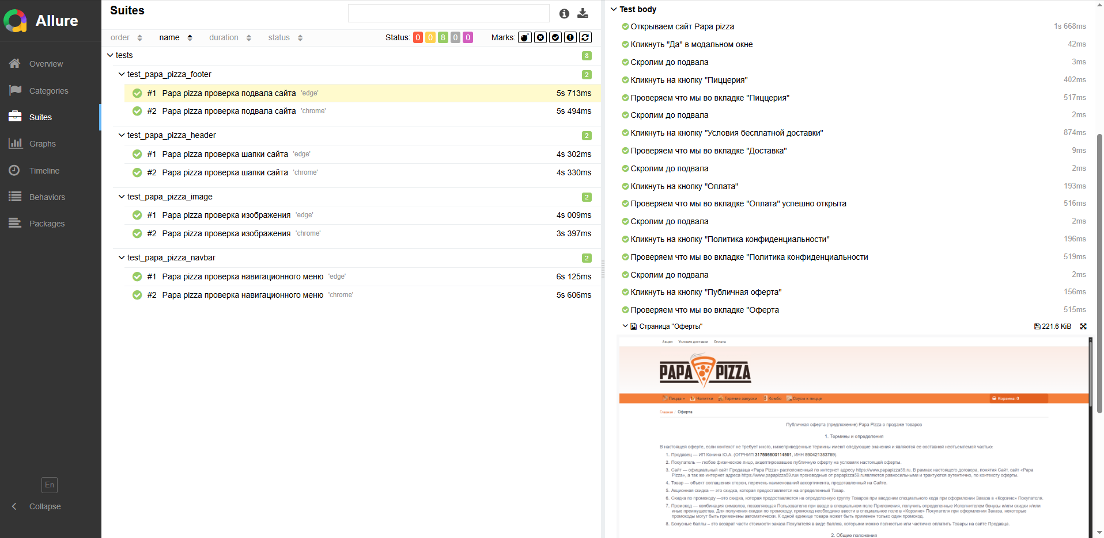
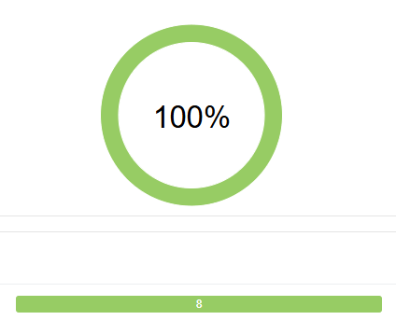
АВТОМАТИЗИРОВАННОЕ ТЕСТИРОВАНИЯ

